Slide 1
Java Database Connectivity
JDBC

Slide 2
        JDBC es un API, o sea una Interfaz de Programación de Aplicaciones para conseguir la conectividad a una base de datos.
        El diseño de Java fue orientado a ser un lenguaje independiente de las plataformas de hardware y software.
        JDBC es un herramienta de software diseñada para acceder a la información que puede obtenerse de hojas de cálculo, archivos planos o bases de datos de mainframe que nos son relacionales aunque JDBC se utilice generalmente en bases de datos relacionales.
        La API de JDBC fue diseñada para que el desarrollador java no se preocupe de la base de datos relacional usada y sus programas que accedan a una base de datos sigan funcionando independientemente del administrador de base de datos usado.

Slide 3
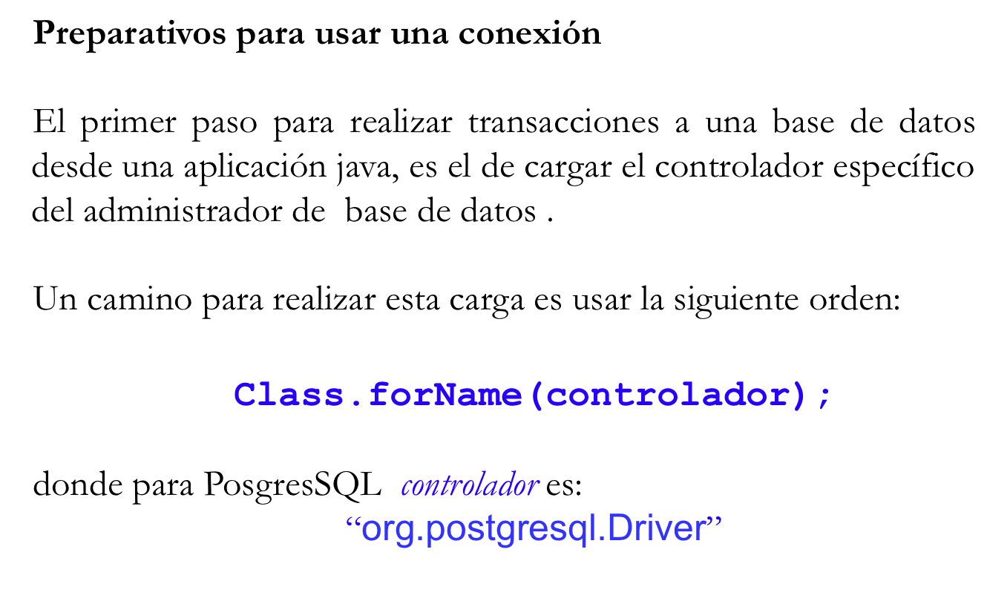

Slide 4
        El segundo paso para realizar una conexión es la de pedirle al controlador que la obtenga, del modo siguiente:
        Connection conexión;
        conexión= DriverManager.getConnection(url,
        usuarioBD,
        contraseñaBD);

Slide 5
        En particular, para conectarse a una base de datos en el administrador de base de datos relacional PostgreSQL se necesita una url definida por la siguiente cadena:
        “jdbc:postgresql://"+host+":"+puerto+"/"+baseDatos;
        host: nombre del anfitrión que a su vez está asociada a una dirección IP.
        puerto: un identificador entero positivo que indica en donde se “escucharan” las conexiones.
        baseDatos: nombre de la base de datos a la que se accederá

Slide 6
        A partir de la conexión se puede crear un objeto Statement que se encargará de transportar una orden SQL y pedir su ejecución a la base de datos.
        Statement proposición;
        ResultSet resultados;
        proposición= conexión.createStatement();
        resultados = proposición.executeQuery(
        “select * from cuenta”);

Slide 7
        Statement proposición;
        int num;
        proposición= conexión.createStatement();
        num = proposición.executeUpdate(
        “insert into cuenta values(1, ‘Jose’);”);
        Statement proposición;
        int num;
        proposición= conexión.createStatement();
        num = proposición.executeUpdate(
        “update cuenta set saldo=1000;”);

Slide 8
PROPIEDADES de las transacciones en una Base de Datos
Atomicidad
Capacidad de agrupar múltiples actualizaciones en una base de datos como una sola transacción, o sea debe realizarse como una transacción atómica.
Consistencia
Toda transacción al completarse deberá quedar en estado consistente con respecto a las reglas asociadas con los datos (las usadas en las actualizaciones o las relacionadas a las llaves primarias). Si se volvieran inconsistentes los datos, estas inconsistencias no serán visibles a los usuarios.
Aislamiento
El trabajo de otras transacciones debe ser invisible al usuario de una transacción. La vista de un usuario debe ser aislada de otras transacciones.
Durabilidad
El resultado de una transacción confirmada debe garantizarse que persista y permanecer en la base de datos aún en el caso de diferentes caídas del sistema.

Slide 9
        En JDBC dada una conexión a una base de datos relacional, está habilitado por omisión el commit(), lo que significa que cada una de las transacciones realizadas , ya sea una consulta o una actualización, se le aplica el commit() por separado .
        Por ello, si deseamos asegurar que un bloque de transacciones de actualización sea atómico (para preservar la consistencia y la durabilidad en la base de datos) se deben dar los siguientes pasos:

Slide 10
        Deshabilitar el commit() automático:
        conexión.setAutoCommit(false);
        2. Asegurar que todas las transacciones de actualización(insert, update, delete) de un bloque se hayan realizado convenientemente, para ejecutar commit() ó rollback() en su caso:
        if (resultados == cuentaTotal)
        conexión.commit();
        else
        conexión.rollback();

Slide 11

Ejecución de una proposición (statement)
en una base de datos relacional

Slide 12
Uso de una proposición preparada (PreparedStatement)
        La base de datos usa un área de memoria caché para almacenar una proposición y su plan de ejecución si esta proposición se declara como PreparedStatement. De este modo se optimiza el desempeño del motor de la base de datos, al poder reutilizar un plan elaborado.

Slide 13
        Sin embargo no siempre es así, por ejemplo:
for(int i = 0; i < 1000; i++){
PreparedStatement ps = conexión.prepareStatement(
"select a, b from t where c = " + i);
ResultSet rs = ps.executeQuery();
conexion.close();
}

Slide 14
        Pero esto puede resolverse del siguiente modo:
PreparedStatement ps = conexión.prepareStatement(
"select a,b from t where c =?”);
for(int i = 0; i < 1000; i++){
ps.setInt(1,i)
ResultSet rs = ps.executeQuery();
}
conexion.close();

